Slide 1
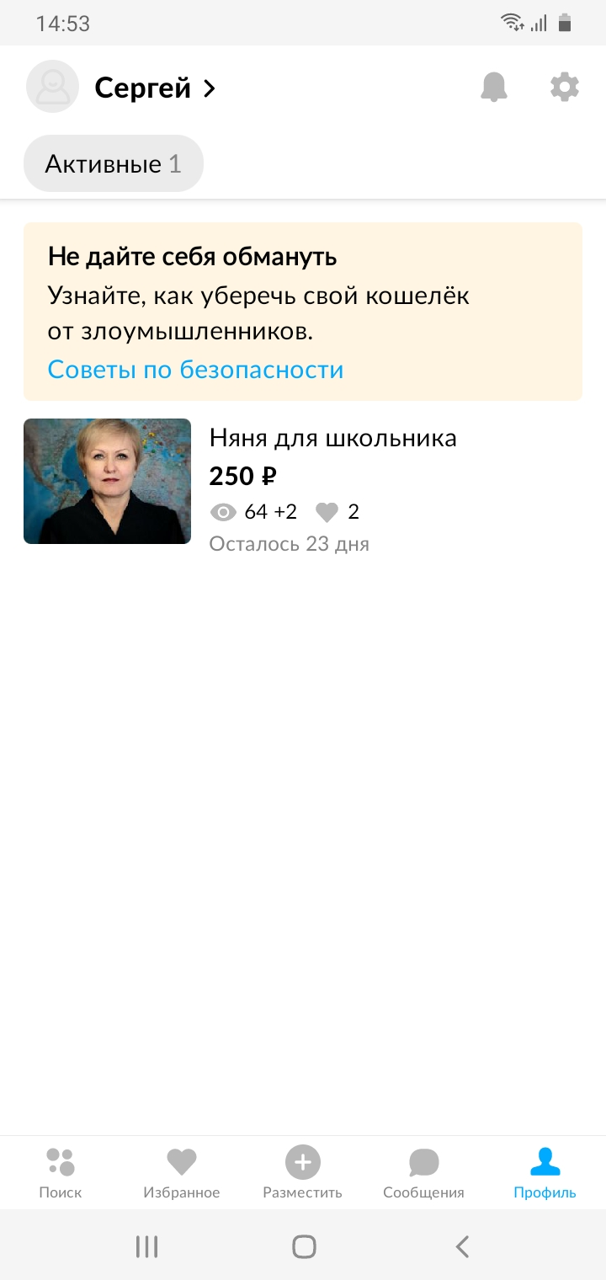
Личный кабинет и статистика
64 просмотра
2 раза смотрели телефон
2 раза добавлено в избранное

Slide 2
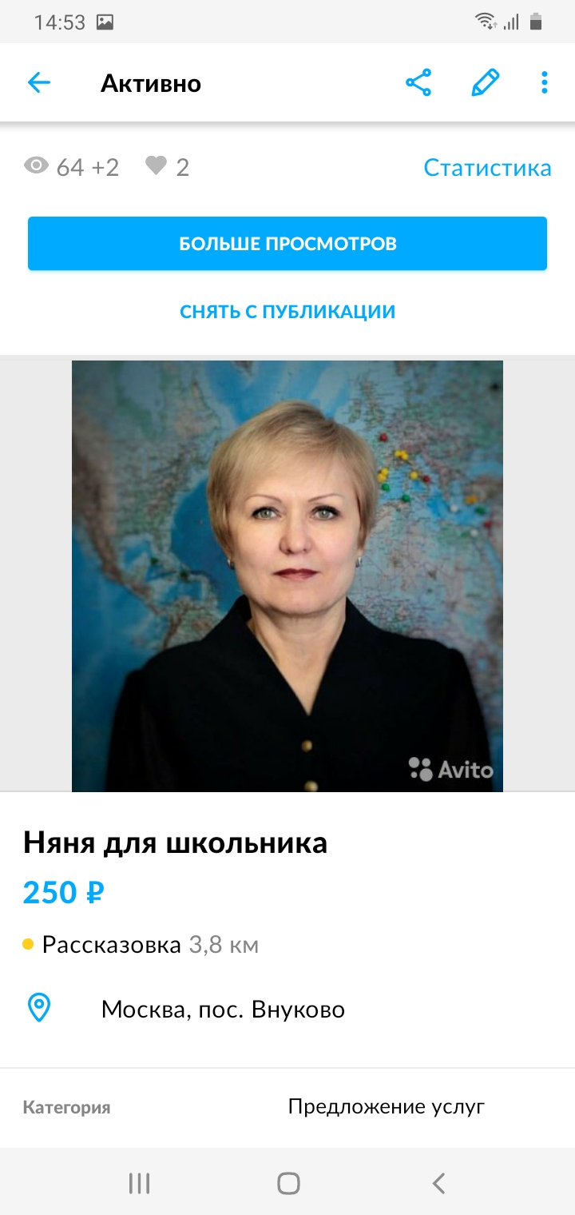
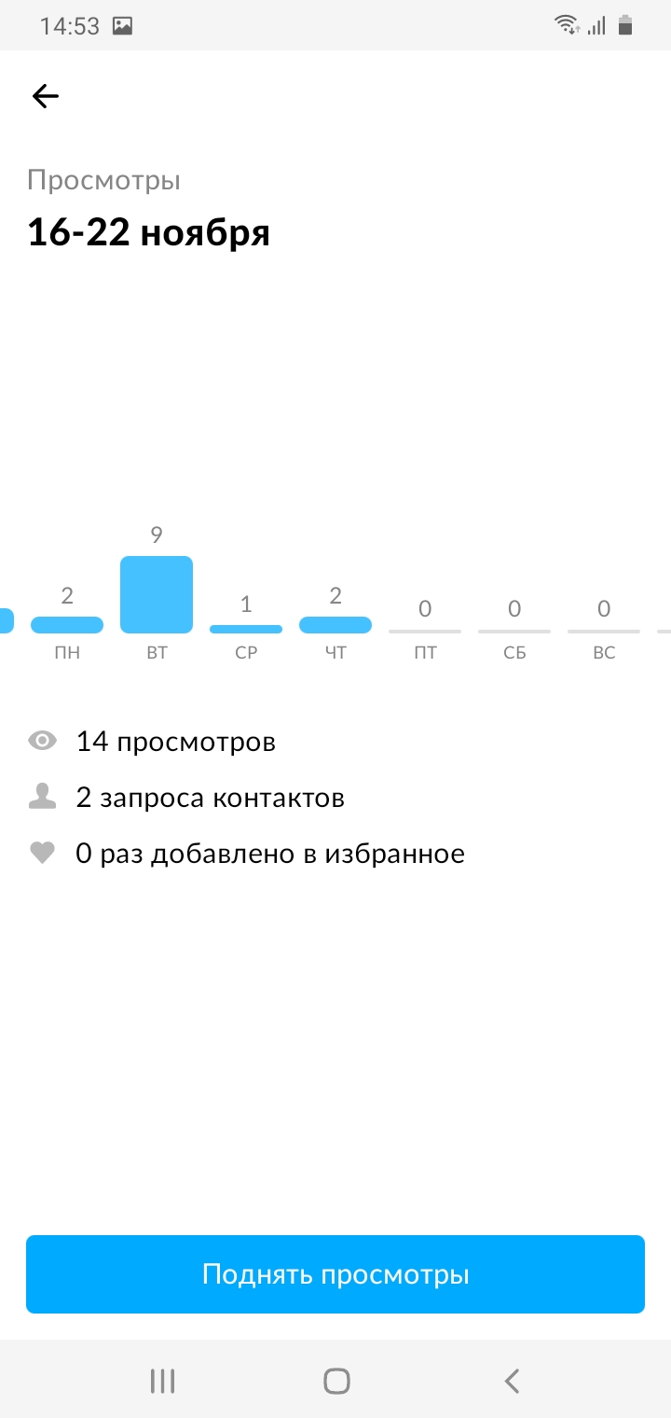
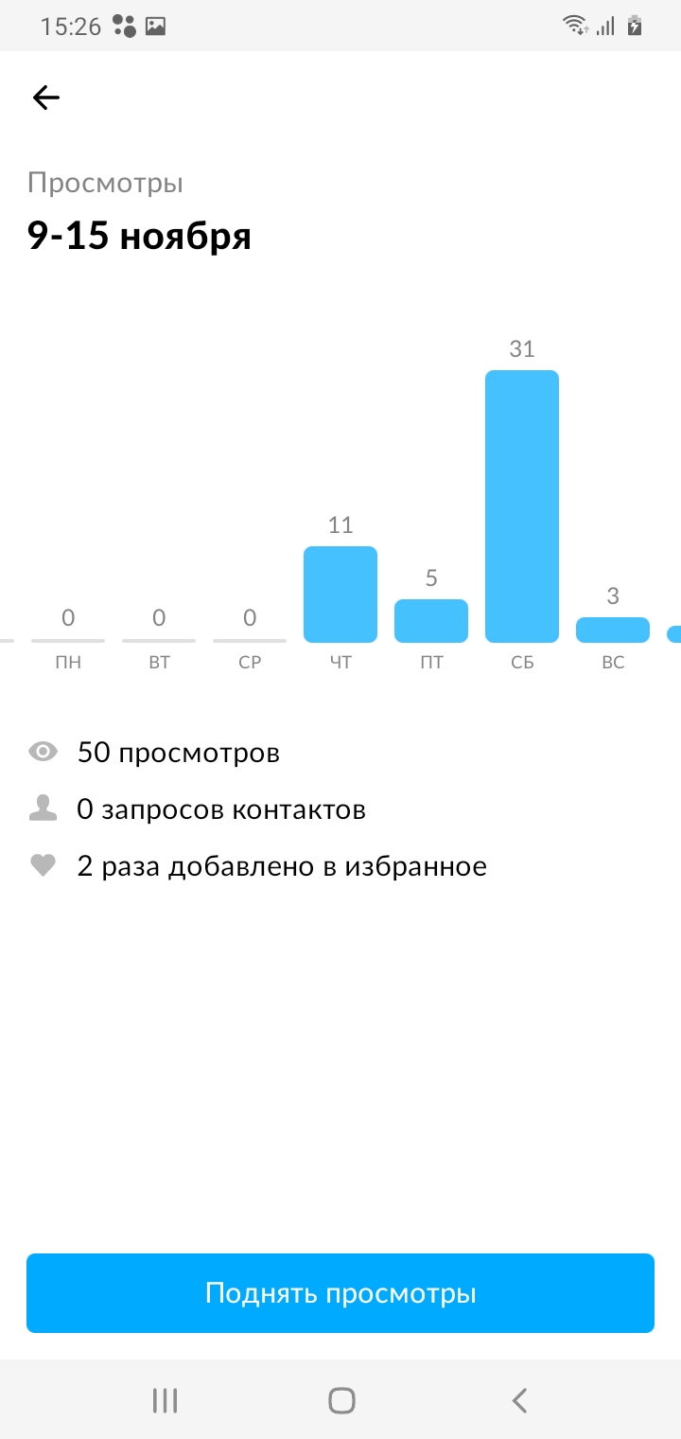
Экран показывает статистику по просмотрам за неделю. Для изменения недели проведите по графику назад.

Slide 3
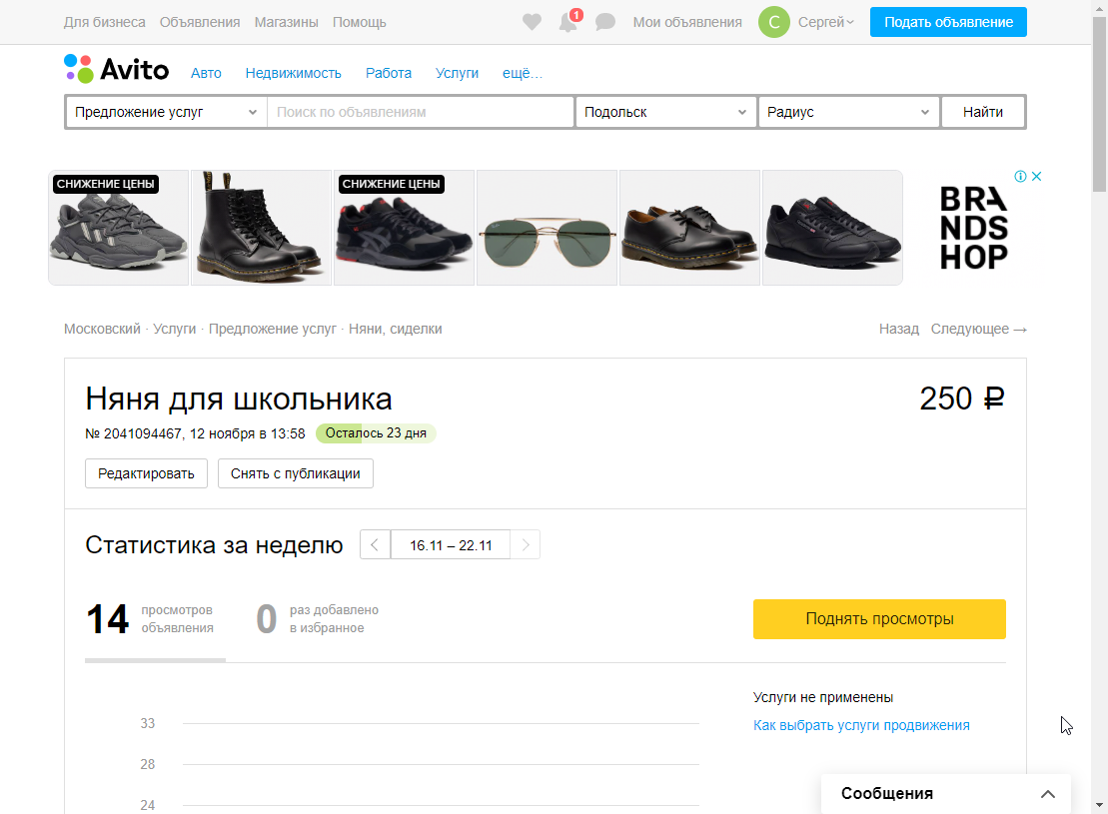
Личный кабинет на ПК
На компьютере очень удобно смотреть статистику по своим объявлениям.
Зайдите на сайт avito.ru
В верхнем правом углу перейдите в личный кабинет.
Выберите текущее объявление.

Slide 4
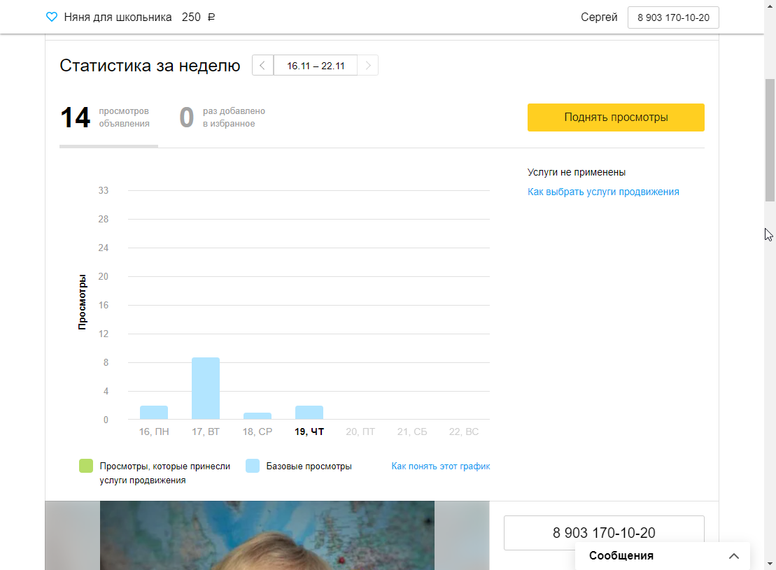
Так же можно видеть график просмотров за неделю.
Для смены недели выберите даты в верхней части экрана.

Slide 5
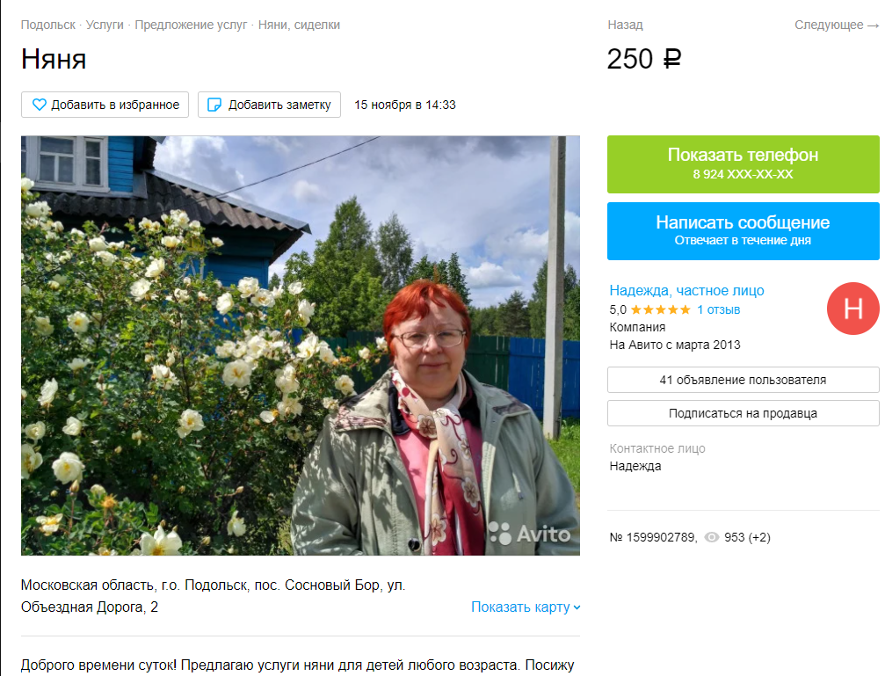
Анализ конкурентов
Для анализа конкурентов можно смотреть количество показов. Это позволяет понять на сколько много это объявление просматривали. Учтите что эта цифра за весь период размещения.
Цифра в скобках показывает сколько раз открывали телефон. Если это значение разделить на кол-во показов то мы получим
Конверсию в запрос номера:
2 / 953 *100 = 0,2%

Slide 6
Конверсия показывает на сколько качественно сделано объявление.
Сравнивая свою конверсию с конкурентами можно понять качество вашего объявления и его востребованность у покупателей.
ОТЗЫВЫ
Так как покупатель вас не знает лично, он будет смотреть ваши отзывы.
В самом начале попросите знакомых оставить отзывы о вашей работе.
В дальнейшем просите клиентов писать вам отзывы.

Slide 7
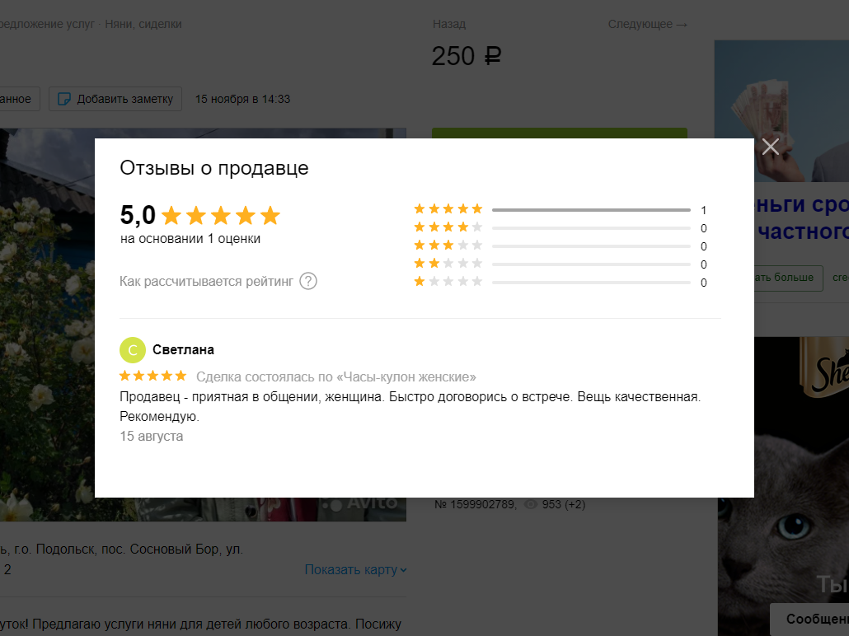

Slide 8
Так же анализа конкурентов полезно посмотреть все объявления конкурента.
Возможно это натолкнёт вас на мысли от смежных товарах или услугах.
Если конкурент сильный и опытный, то подпишитесь на его объявления. Вы будете получать все его новинки.
Notes:
Все объявления продавца. Удобно для анализа конкурентов

Slide 9
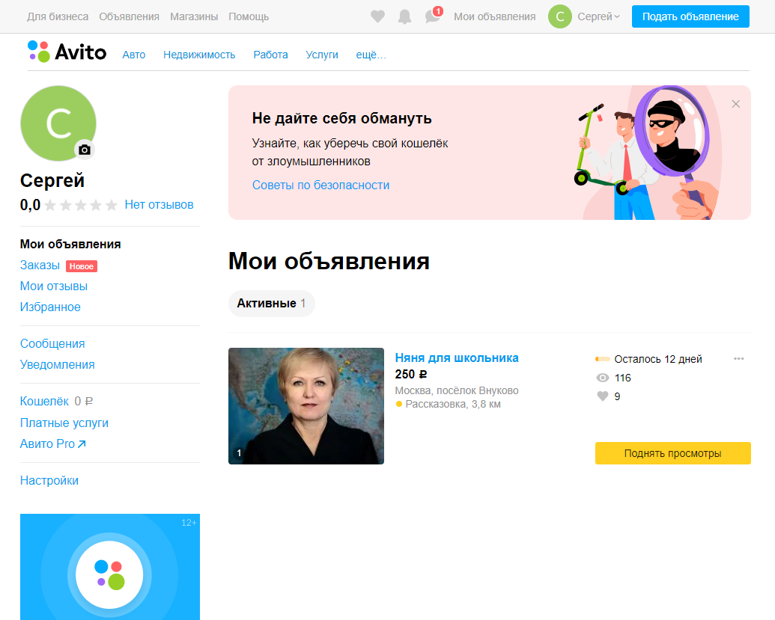
Анализ статистики
Для анализа удобно пользоваться компьютером.
В личном кабинете перейдите по ссылке Avito Pro. Ссылка находится в левой панели навигации.

Slide 10
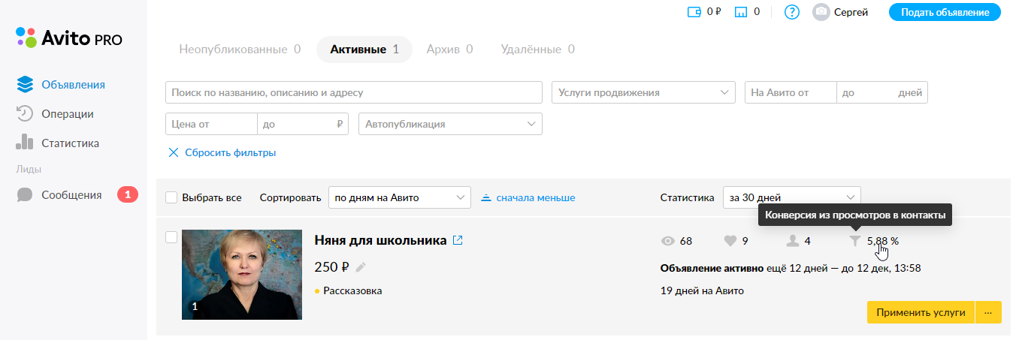
Вы можете сразу увидеть все показатели вашего объявления.
Количество просмотров
Количество добавлений в избранное
Количество запросов контактов
Конверсию в контакты
Если вам нужно запустить платную рекламу, то это можно сделать по желтой кнопке Применить услуги.

Slide 11
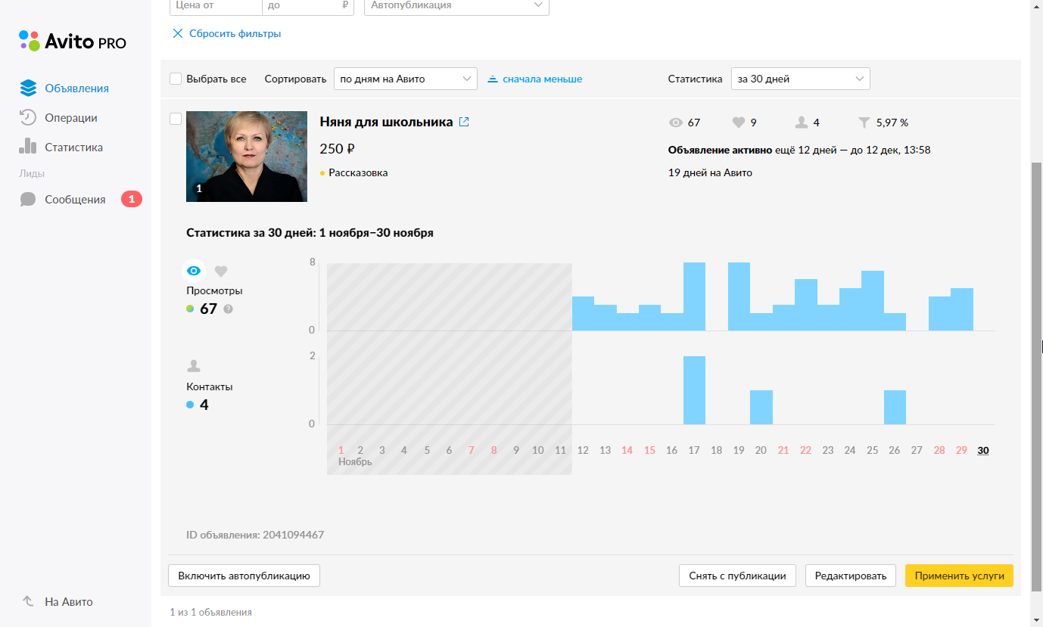
Если нажать на объявления, то раскроется график показов и запросов контактов.
Это очень удобно для анализа и выбора оптимального дня для размещения объявления или покупки платной рекламы. Рекламу следует покупать сразу перед днем когда на ваши услуги больше всего интерес среди покупателей

Slide 12
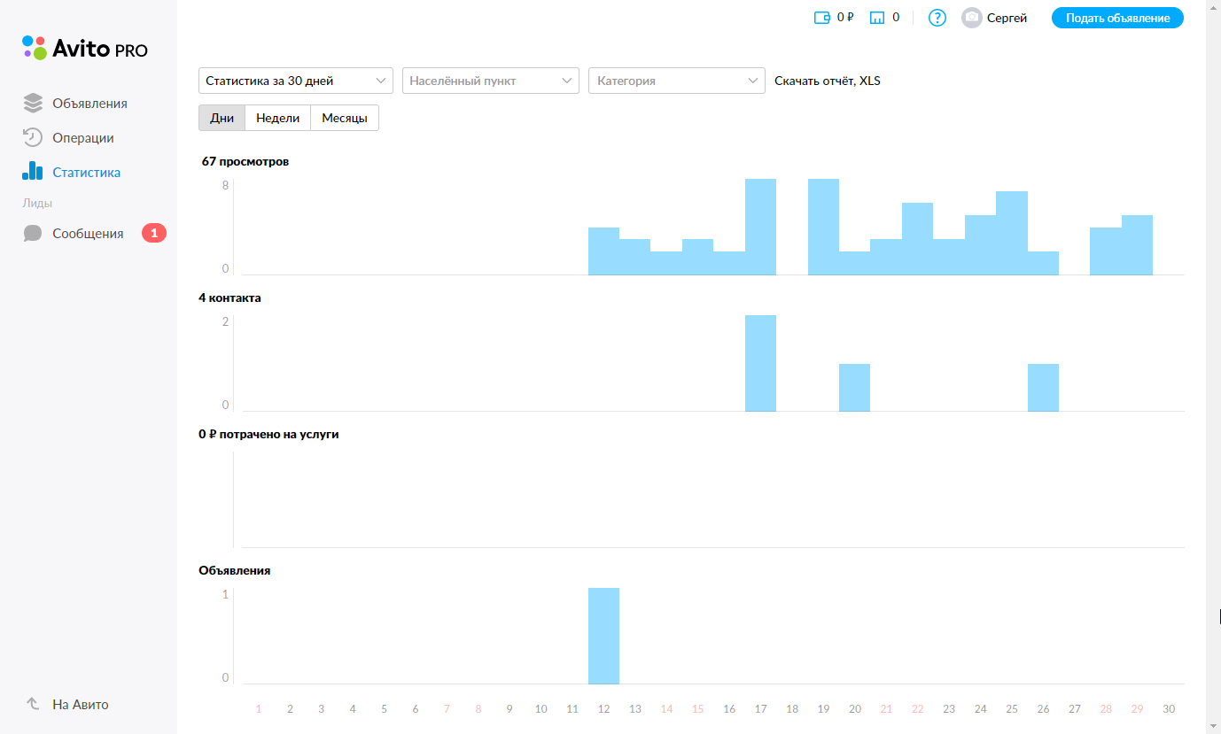
Если у вас много объявлений то перейдите в раздел Статистика. В нем удобно анализировать ситуацию при большом кол-ве объявлений.

Slide 13
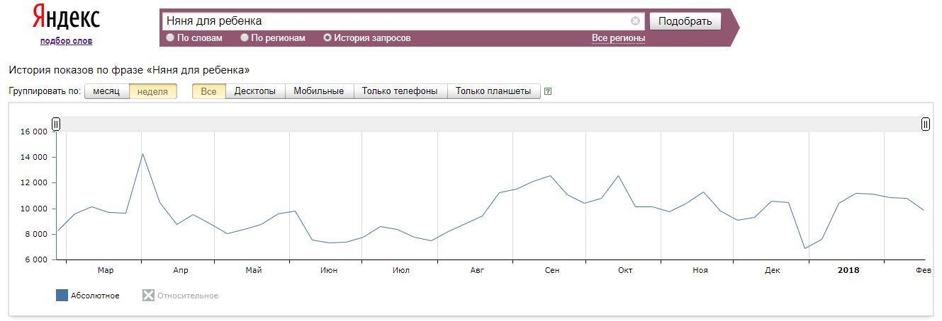
Как узнать когда сезон?
Зайти на Яндекс по адресу wordstat.yandex.ru
Ввести свой запрос. Например, «няня для ребенка»
Выбрать переключатель «История запросов»
Ввести проверочный код
Выбрать «Неделя»
На графике видно высокий и низкий сезон. На картинке март-апрель, сентябрь, октябрь.
Когда сезон высокий, нужно поднимать объявление за деньги
Notes:
Для рекламы своих услуг нам нужно знать сезонность. Сезонность можно посмотреть на адресе в wordstat.yandex.ru. Открыв эту страницу с компьютера вы увидите строку для запроса. Введите запрос по вашей теме, нажмите переключатель «История запросов» и выберете период «неделя». В данном случае, вы увидите подробный график запросов по вашей теме. График поможет вам понять наиболее активные недели в году, когда пользователи хотят воспользоваться этой услугой.

Slide 14
Для рекламы своих услуг нам нужно знать сезонность. Сезонность можно посмотреть на адресе в wordstat.yandex.ru. Открыв эту страницу с компьютера вы увидите строку для запроса. Введите запрос по вашей теме, нажмите переключатель «История запросов» и выберете период «неделя». В данном случае, вы увидите подробный график запросов по вашей теме. График поможет вам понять наиболее активные недели в году, когда пользователи хотят воспользоваться этой услугой.

Slide 15
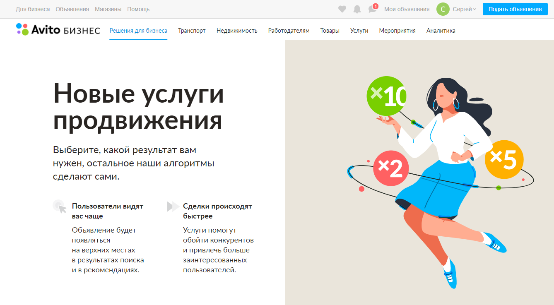
Платные услуги Avito
Актуальная версия платных услуг хорошо описана на странице
https://www.avito.ru/performance

Slide 16
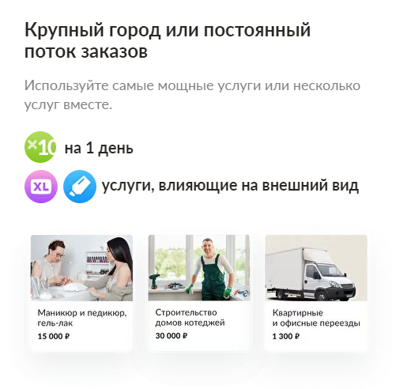
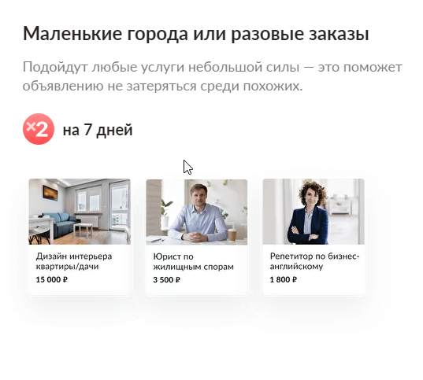
На Avito есть три платный услуги. Которые можно применять на 1 день или на 7 дней. В итоге получается 6 вариантов.
Вот рекомендации для Услуг:
Покупать дополнительное продвижение следует только после того как в бесплатном режиме вы подготовили качественное объявление и получили по нему первые заказы. Тогда для увеличения потока заказов можно купить продвижение своего объявления.

Slide 17
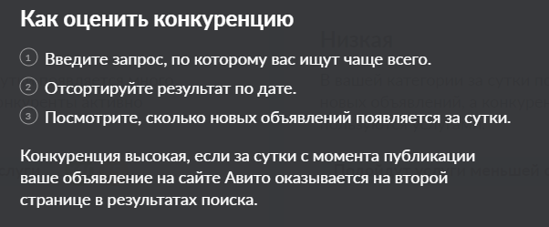
Вы можете оценить конкуренцию в своей теме.
И выбрать подходящий вам тариф при помощи калькулятора на странице
https://www.avito.ru/performance

Slide 18
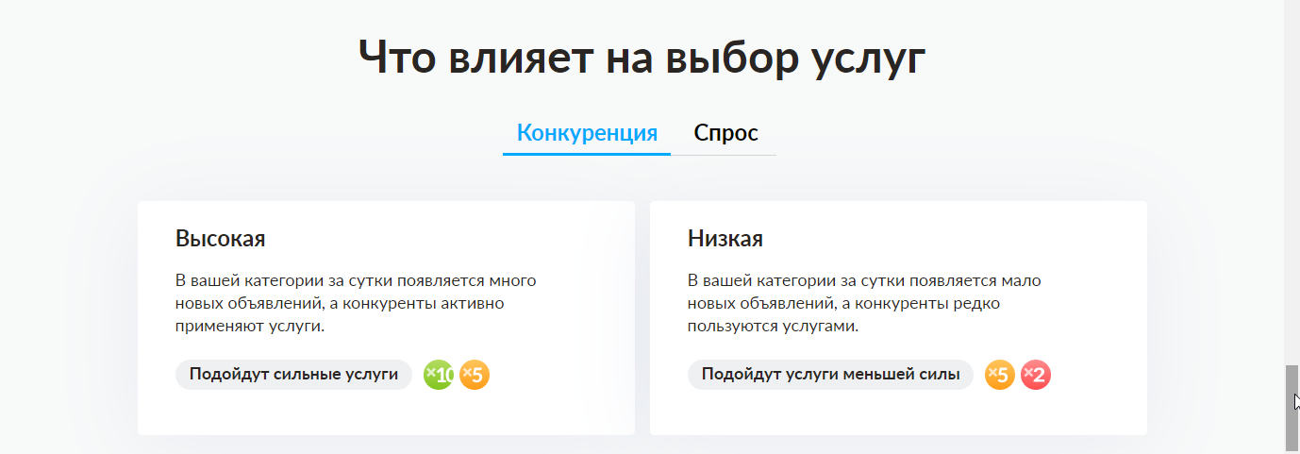
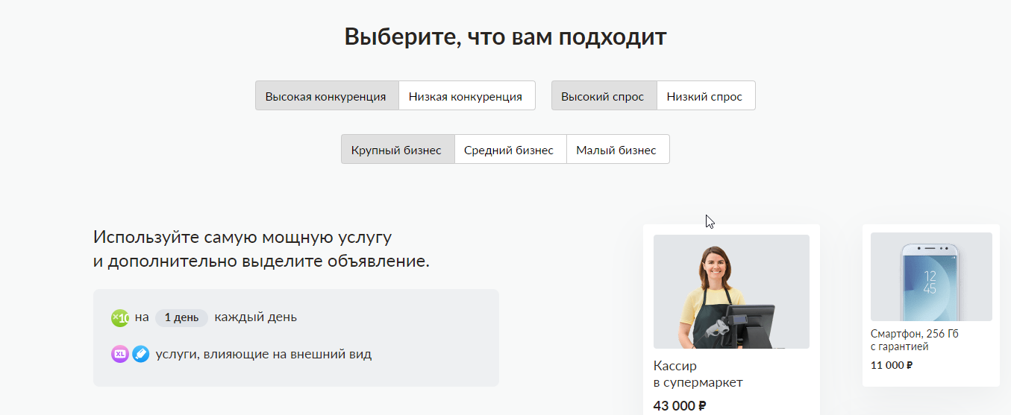

Slide 19
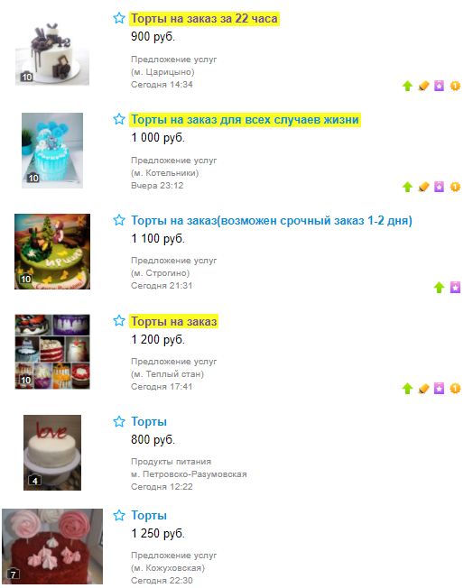
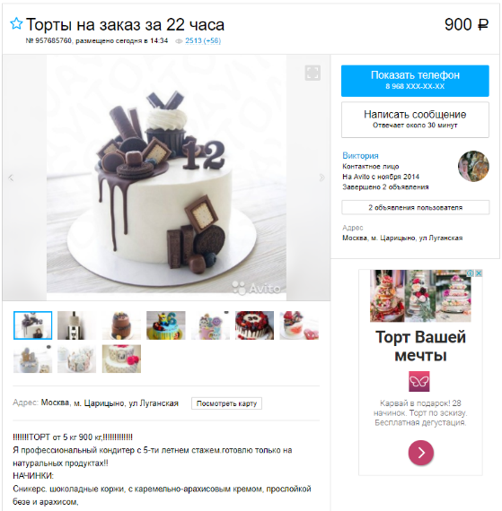
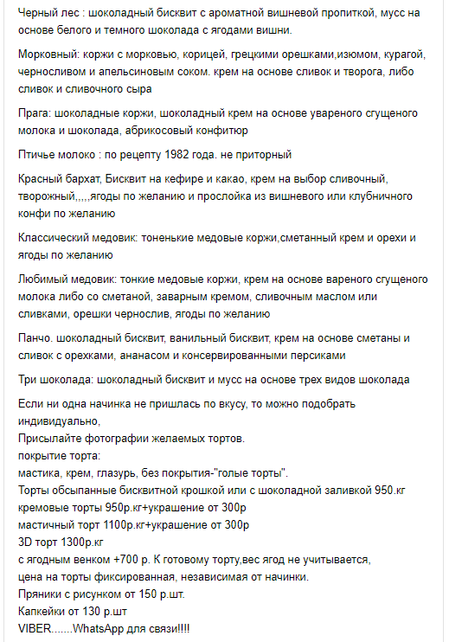
1. Картинка + заголовок
> получить клик
2. Текст объявления
> получить звонок
3. Разговор
> продать услугу

Slide 20
Разговор с клиентом
Цель разговора - продать услугу
Скорость реакции на сообщения. Мы занимаемся делом и должны принимать звонки.
Если пропущен то сразу перезваниваем.
Клиент не будет ждать! Он просто выберет другого.
Итогом разговора должна быть ДОГОВОРЕННОСТЬ!
Например «завтра в 15:00 я приезжаю к вам для знакомства».
Я пришлю вам фото примера на эл. почту.
Разговор без договоренности это провал.
Если клиент говорит: «Я подумаю и перезвоню» – значит вы не продали!

